Slide 1
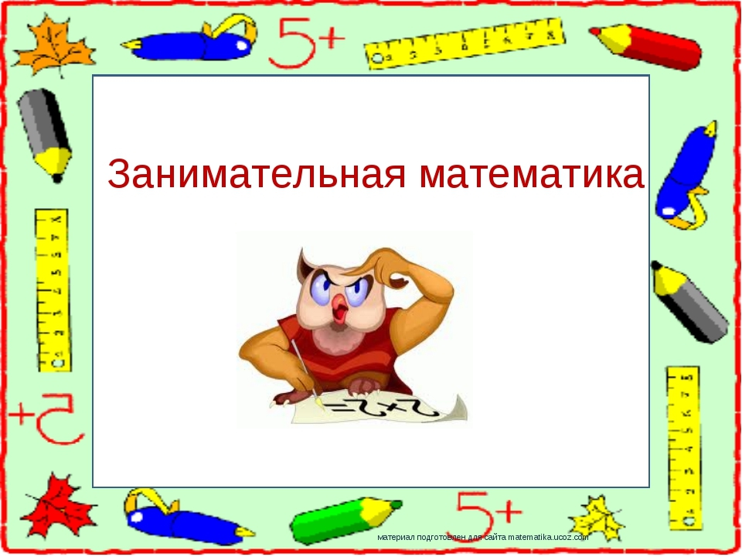

Slide 2
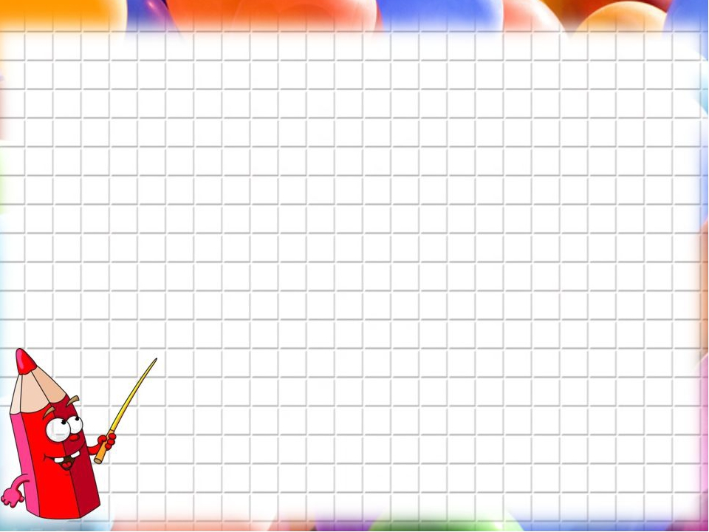
Многообразие занимательного материала – игр, задач, головоломок – даёт основание для их классификации. Классифицировать его можно, выделив в нём условно
три основные группы:
- развлечения,
-математические игры и задачи,
- развивающие (дидактические) игры и упражнения.
К математическим развлечениям относятся: головоломки, ребусы, лабиринты, игры на пространственные преобразования и др. Они интересны по содержанию, занимательны по форме, отличаются необычностью решения, парадоксальностью интересов.
Дети очень активны в восприятии задач – шуток, головоломок, логических упражнений. Они настойчиво ищут ход решения, который ведёт к результату. В том случае, когда занимательная задача доступна ребёнку, у него складывается положительное отношение к ней, что и стимулирует мыслительную активность. Ребёнку интересна конечная цель: сложить, найти нужную фигуру, преобразовать, - которая увлекает его.

Slide 3
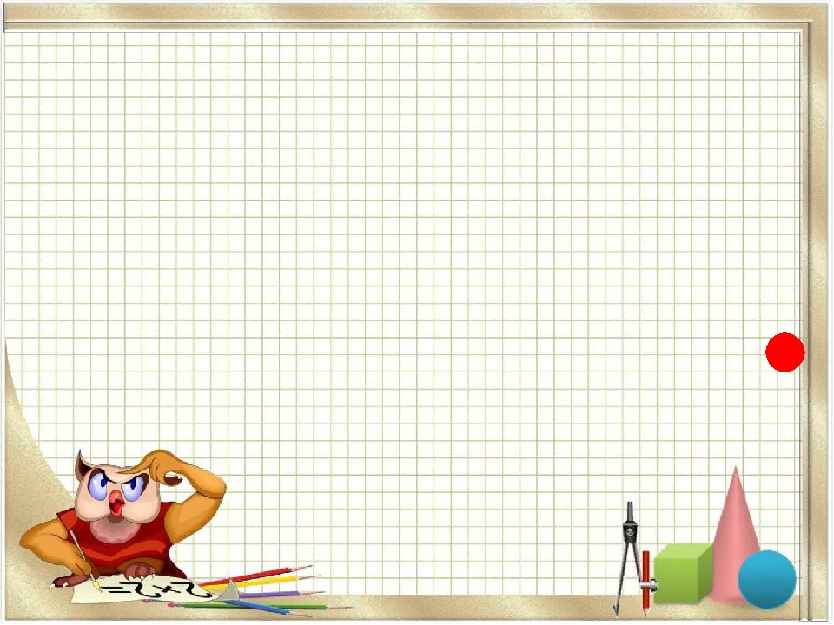
В процессе решения задач на смекалку обдумывание детьми хода поиска результата предшествует практическим действиям. Показателем рациональности поиска является и уровень самостоятельности его, характер производимых проб. Анализ соотношения проб показывает, что практические пробы свойственны как правило, детям средней и старшей групп. Дети подготовительной группы осуществляют поиск или путём сочетания мыслительных и практических проб, или только мыслительно. Всё это даёт основание для утверждения о возможности поощрения дошкольников в ходе решения занимательных задач к элементам творческой деятельности. У детей формируется умение вести поиск решения путём предложений, осуществлять разные по характеру пробы, догадываться.

Slide 4
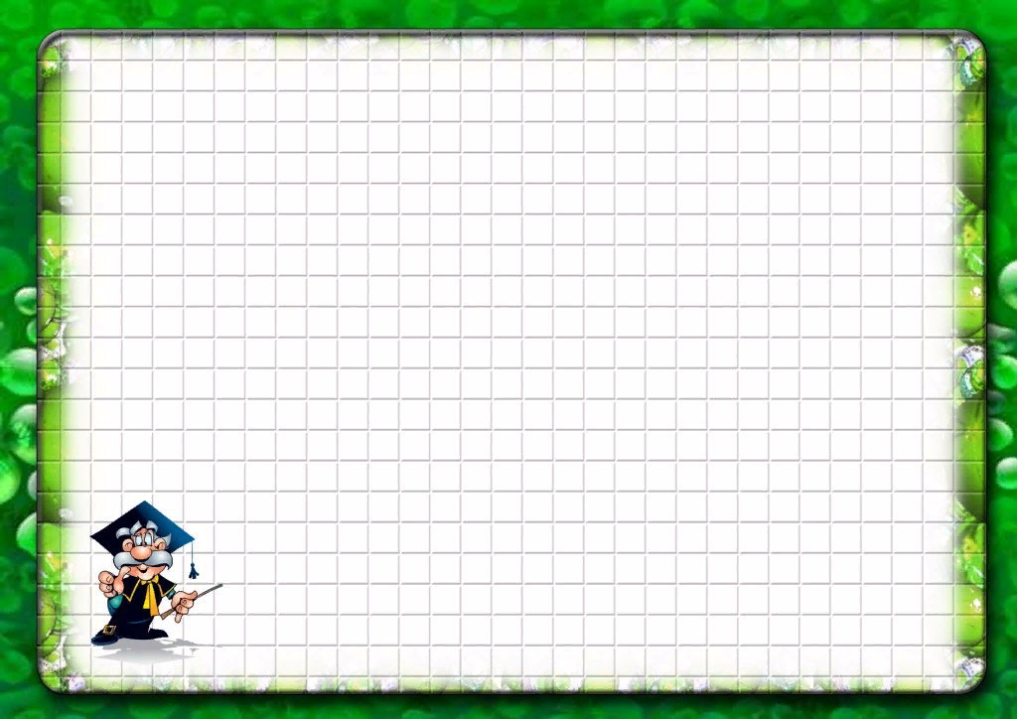
Для детей старшего дошкольного возраста применяются головоломки с палочками. Их называют задачами на смекалку геометрического характера, так как в ходе решения, как правило, идёт трансфигурация, преобразование одних фигур в другие, а не только изменение их количество. В дошкольном возрасте используются самые простые головоломки.
Задачи на смекалку различны по степени сложности, характеру преобразования. Их нельзя решать какими – либо усвоенными ранее способом. В ходе решения каждой новой задачи ребёнок включается в активную умственную деятельность, стремясь достичь конечной цели – видоизменить или построить пространственную фигуру.

Slide 5
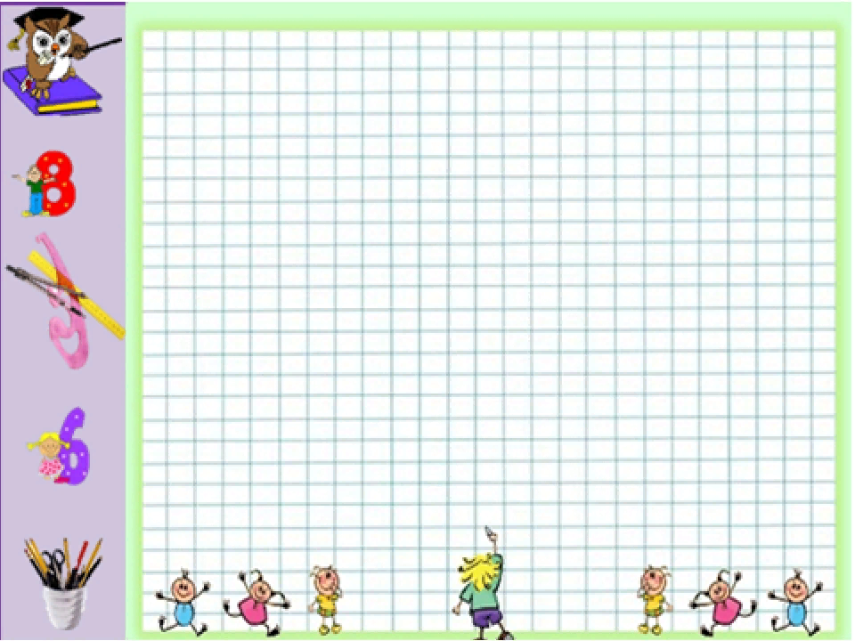
Для детей старшего дошкольного возраста задачи на смекалку можно объединить в 3 группы (по способу перестроения фигур, степени сложности).
1. Задачи на составление заданной фигуры из определённого количества палочек: составить 2 разных квадрата из 7 палочек 2 разных треугольника из 5 палочек.
2. Задачи на изменение фигур, для решения которых надо убрать указанное количество палочек.
Задачи на смекалку, решение которых состоит в перекладывании палочек с целью видоизменения, преобразования заданной фигуры.
В ходе обучения способам решения задачи на смекалку даются в указанной последовательности, начиная с более простых, чтобы усвоенные детьми умения и навыки готовили ребят к более сложным действиям. Организуя эту работу, воспитатель ставит цель – учить детей приёмам самостоятельного поиска решения задач, не предполагая никаких готовых способов, образцов решения.

Slide 6
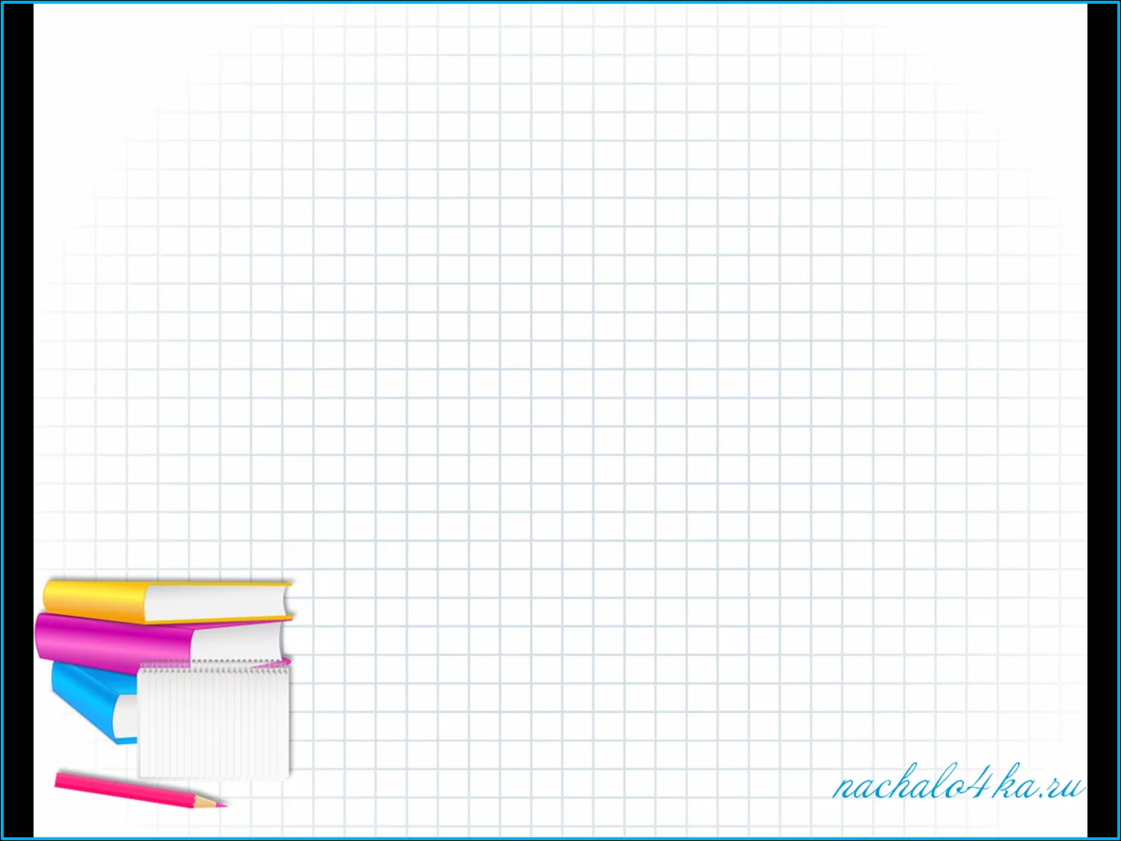
Из многообразия математических игр и развлечений доступными и интересными в дошкольном возрасте являются загадки и задачи – шутки.
В загадках математического содержания анализируется предмет с количественной, пространственной, временной точки зрения, подмечены простейшие математический отношения. Например:
«Два конца, два кольца, а посередине гвоздик» (ножницы).
«Пять братцев в одном домике живут» (варежка).
« В году у дедушки 4 имени. Кто это?» (весна, лето, осень, зима) и т. д.
Задачи – шутки – это занимательные игровые задачи, с математическим смыслом. Для решения их надо в большей мере проявить находчивость, смекалку, понимание юмора, нежели познания в математике. Построение, содержание, вопрос в этих задачах необычны. Они лишь косвенно напоминают математическую задачу. Сущность задачи, т. е. основное, благодаря чему можно догадаться о решении, найти ответ, замаскировано внешними условиями, как правило, второстепенными. Например:
- Сколько ушей у трёх мышей?
- Сколько лап у двух медвежат?
- У семи братьев по одной сестре. Сколько всего сестёр? ит. д.

Slide 7
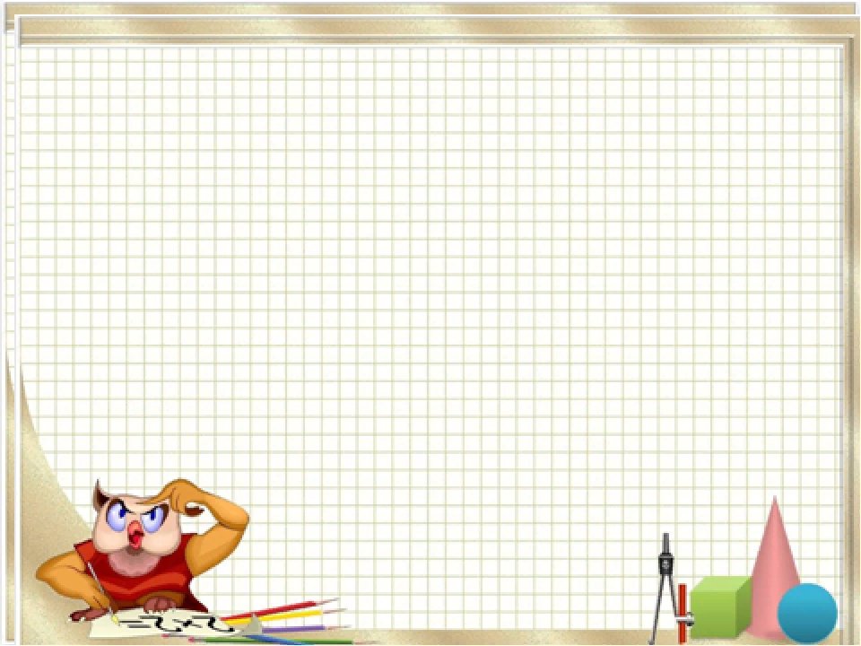
Назначение загадок и задач – шуток, занимательных вопросов состоит в приобщении детей к активной умственной деятельности, выработке умения выделять главные свойства, математические отношения, замаскированные внешними несущими данными. Их воспитатель может использовать в процессе разговоров, бесед, наблюдений с детьми за какими – либо явлениями, т. е. в том случае, когда создаётся необходимая для этого ситуация.

